Slide 1

모바일 프로그래밍 2019-2
Let’s Go Home!
2017103955 컴퓨터공학과 권은령

Slide 2

목차
프로젝트 기획
프로젝트 내용
결론 및 데모
필요성 및 계기
개발 환경
구현 기능
결과 리뷰
데모 영상

Slide 3



프로젝트 기획
# 필요성 및 계기
각자의 일로 바쁜 현대인들
타지 생활을 하는 사람들이 각자의 이유로 집을 자주 찾아가지 못하는 현 상황
'내가 오랫동안 집을 내려가지 않았다라는
느낌을 받지 못해서’ 가 아닐까?

Slide 4




프로젝트 내용
# 개발 환경

Slide 5
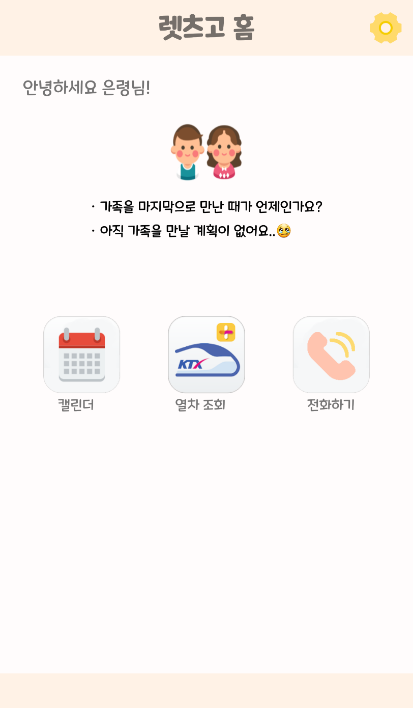
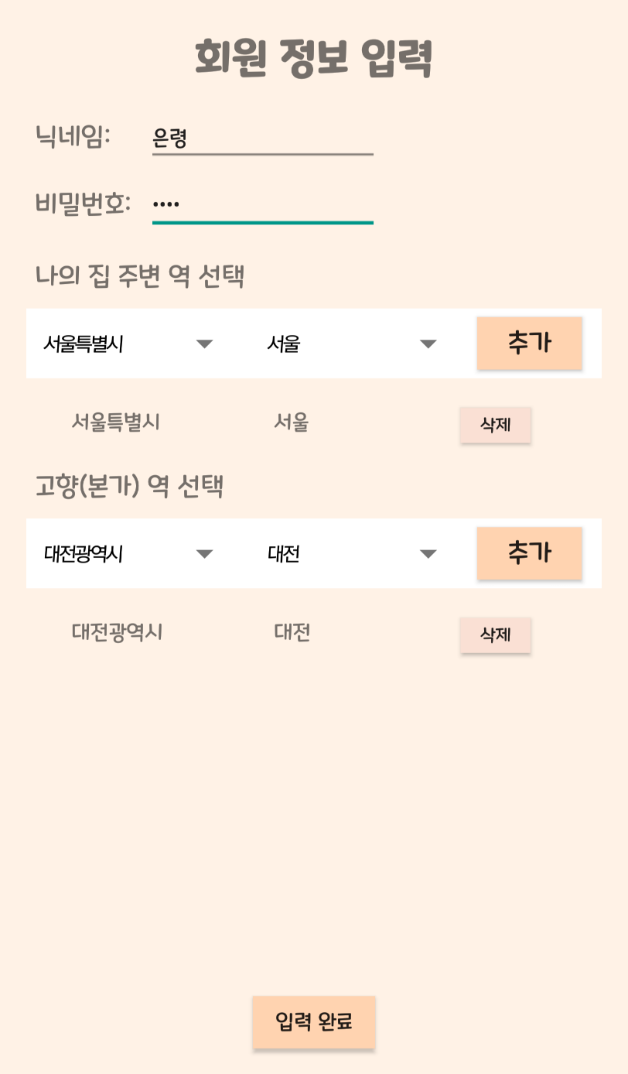
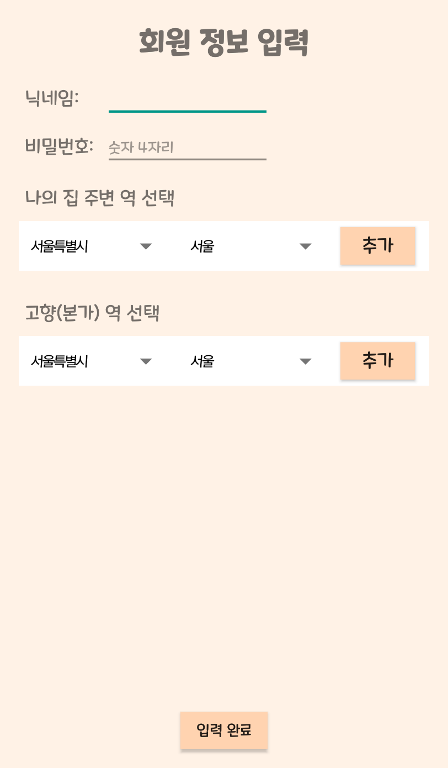
기능 1) 회원 정보 입력
기차역 정보를 얻기 위해 공공데이터포털 (Data.go.kr)에서 제공하는 열차정보 API 사용
얻은 정보를 array.xml에 저장, Spinner를 이용하여 역 선택 구현
ListView를 이용하여 선택한 역 정보 출력 및 삭제 구현
SharedPreferences로 정보 저장

Slide 6
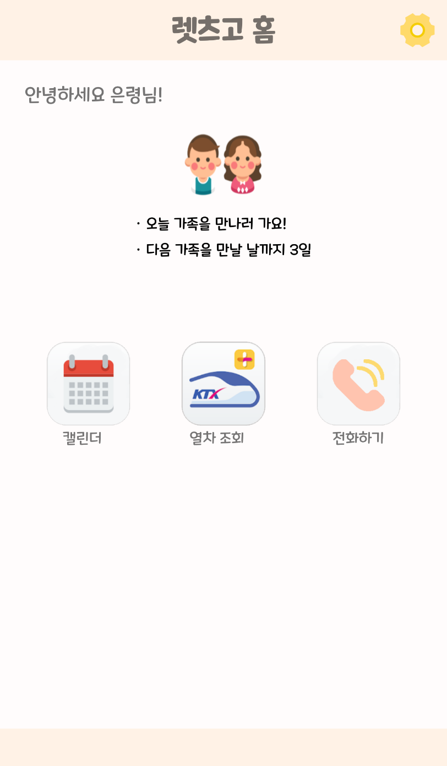
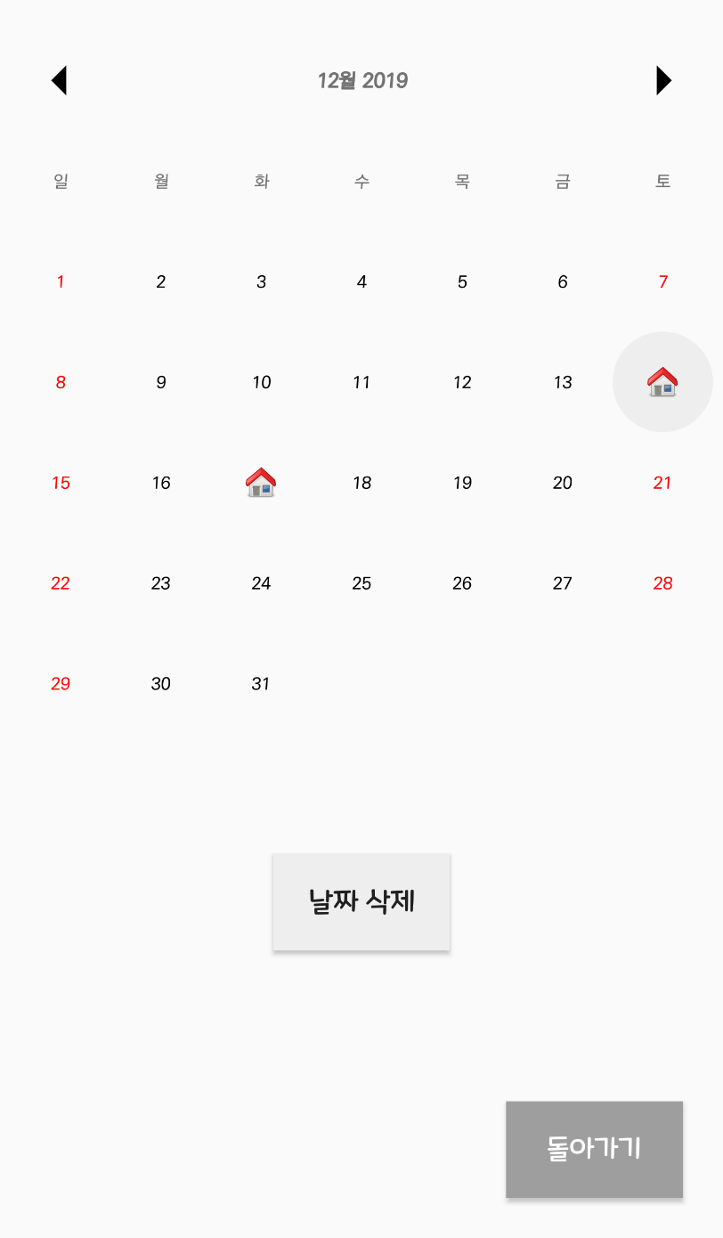
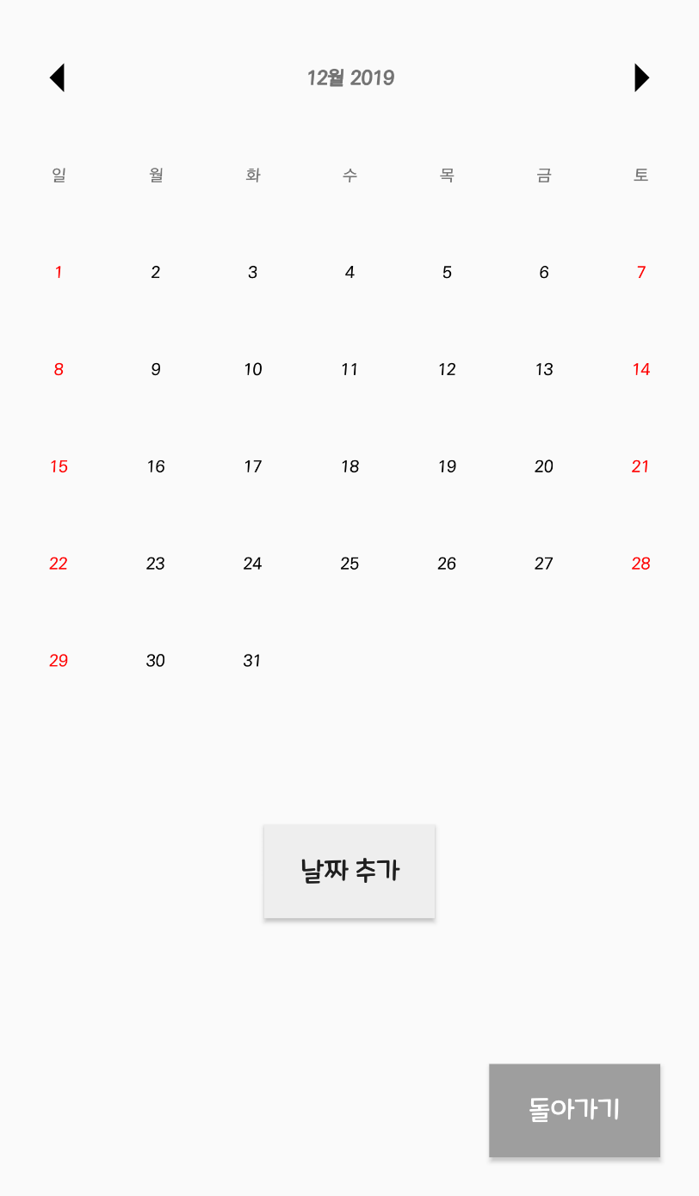
기능 2) 캘린더
캘린더 기능을 확장하기 위해 github에서 Material-Calendarview를 가져와서 사용함
날짜를 선택하면 Calendar DB(ID, Date)에 저장
DB를 Date 기준으로 정렬 후, 오늘과 비교하여 날짜 차이를 계산해 이전에 가족을 만난 날과 다음 가족을 만날 날을 출력

Slide 7
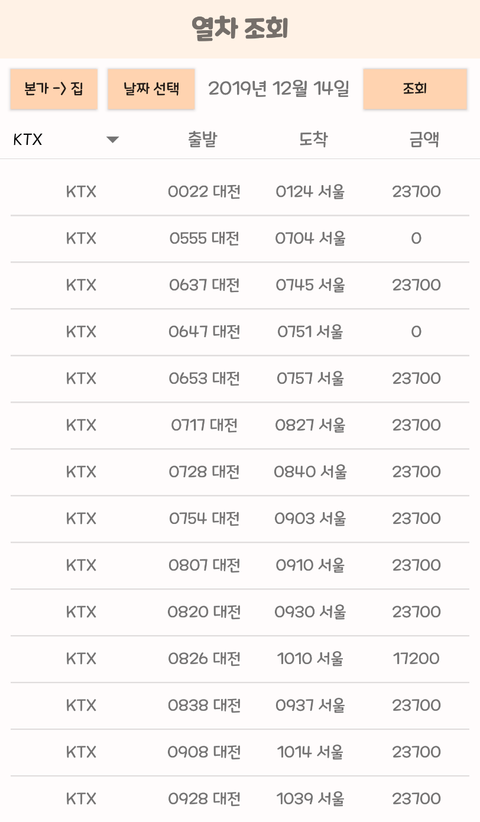
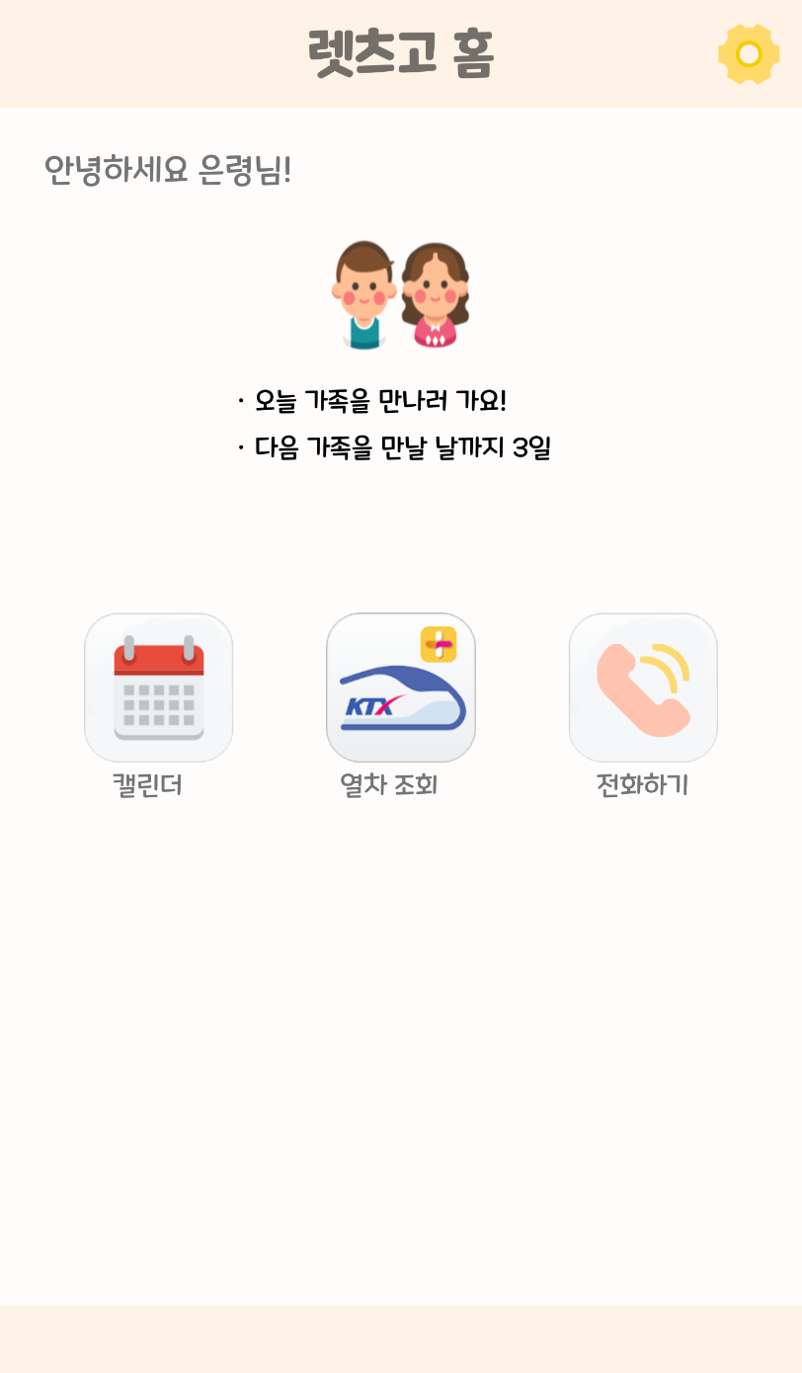
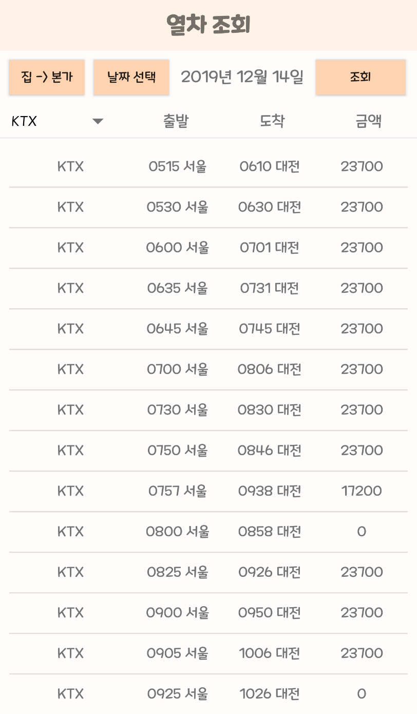
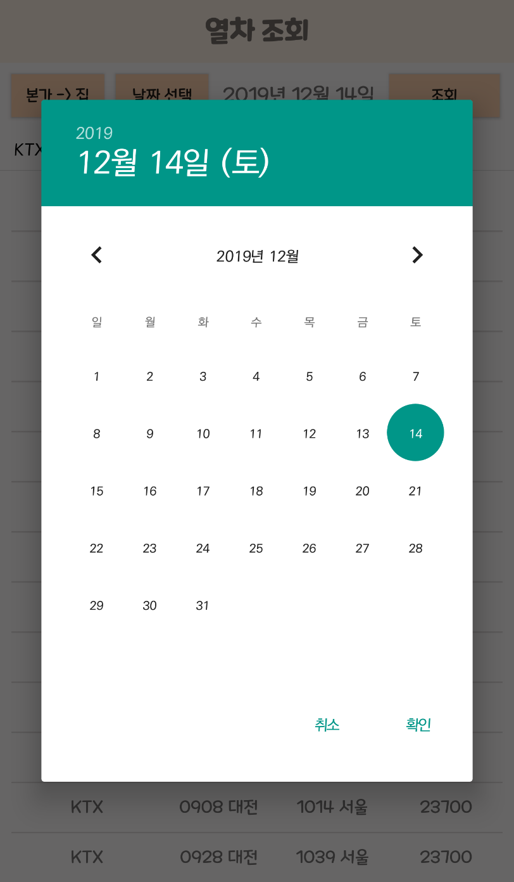
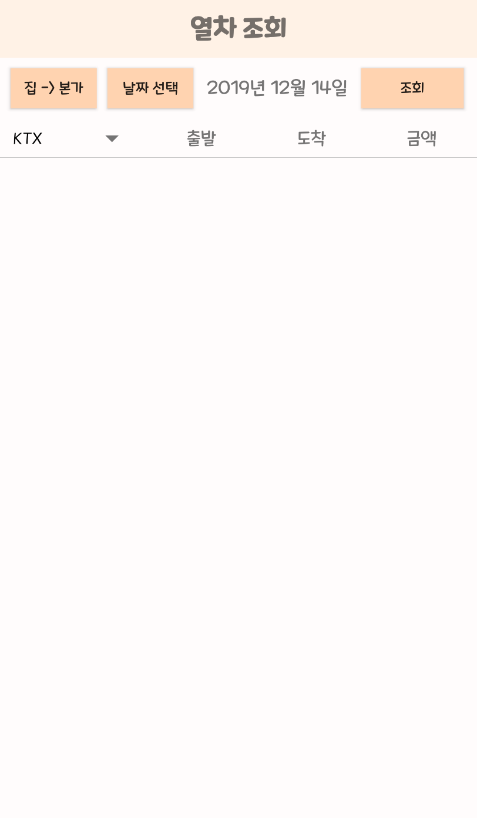
기능 3) 열차 조회
저장되어 있는 역의 이름을 통해 Station DB(ID, NAME) 에서 ID를 얻음
해당 ID와 열차 정보(KTX/무궁화호)와 선택한 날짜를 변수로 대입해 가져온 xml 데이터를 파싱(thread로 구현)
조회 버튼 클릭 시 획득한 열차 정보를 ListView로 출력
열차 정보가 없는 경우에는 Toast Message로 사용자에게 알림
본가 -> 집, 집 -> 본가 선택 가능

Slide 8
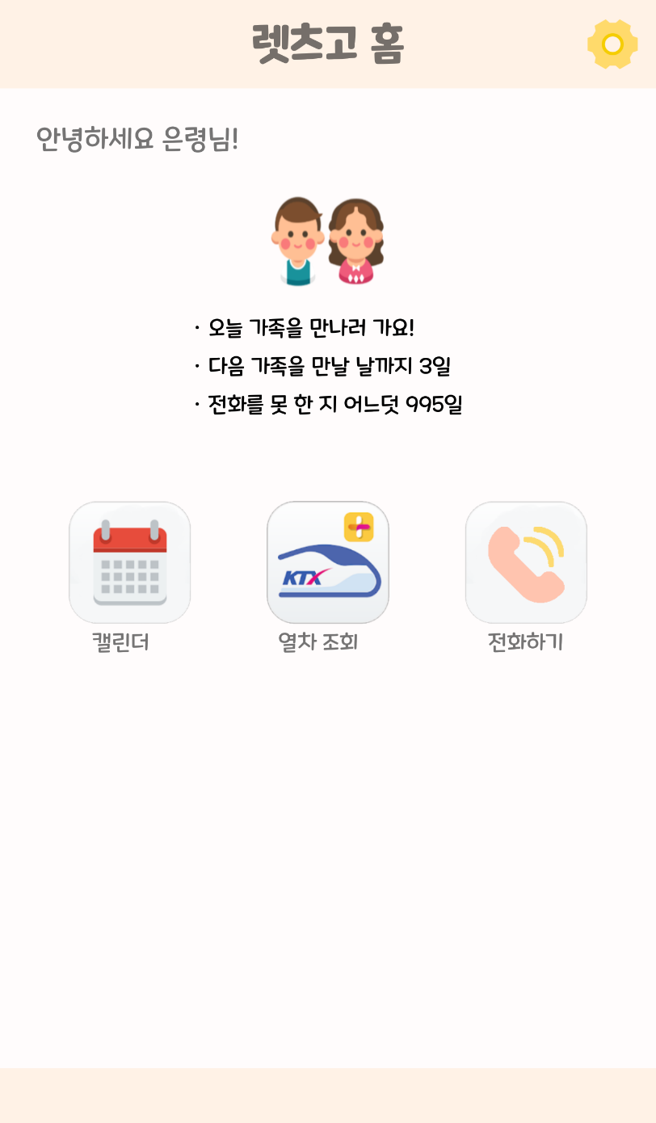
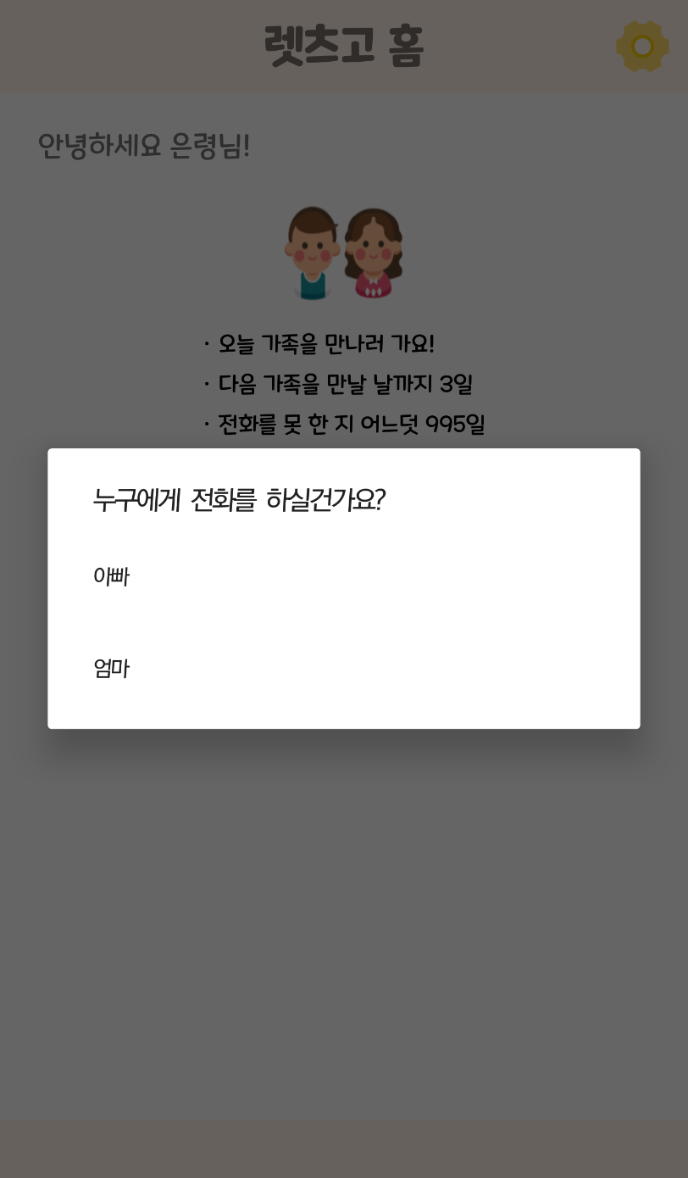
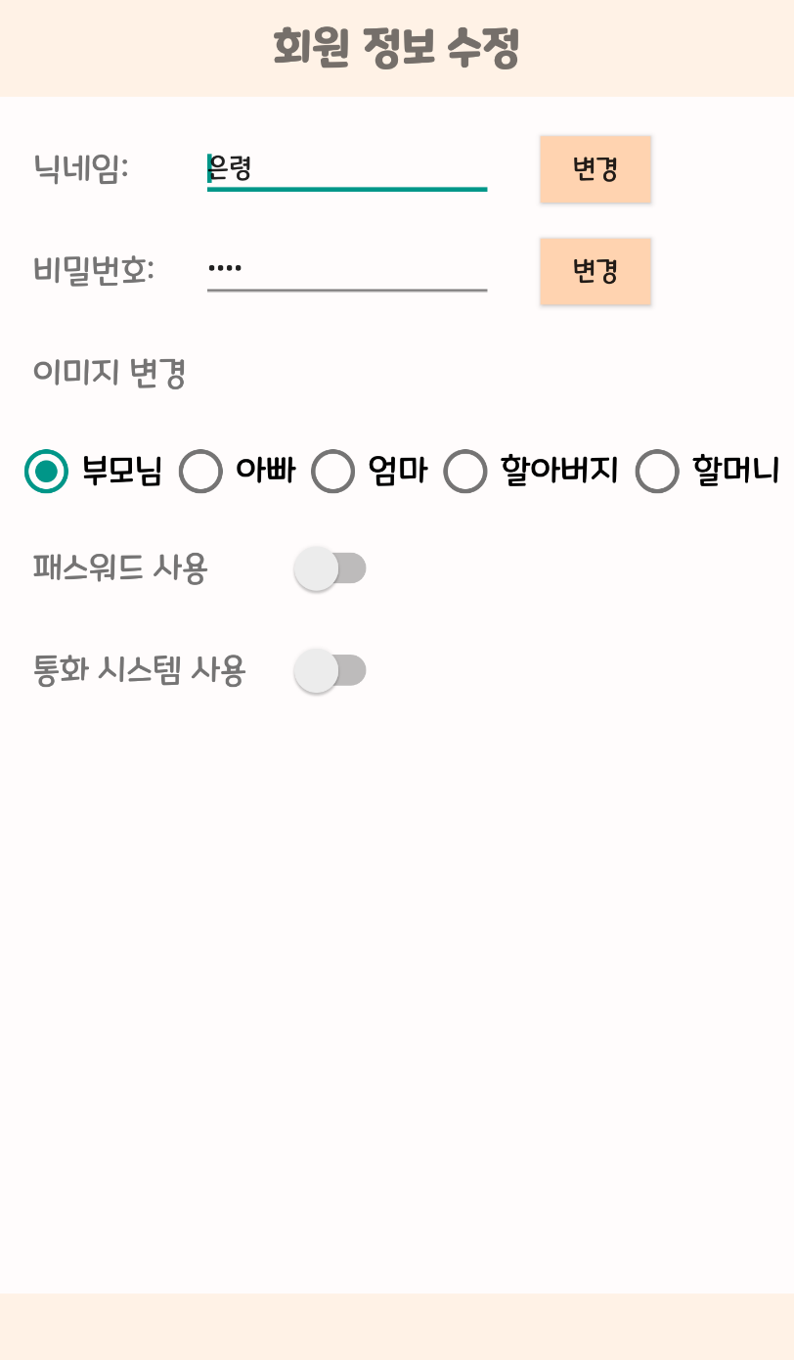
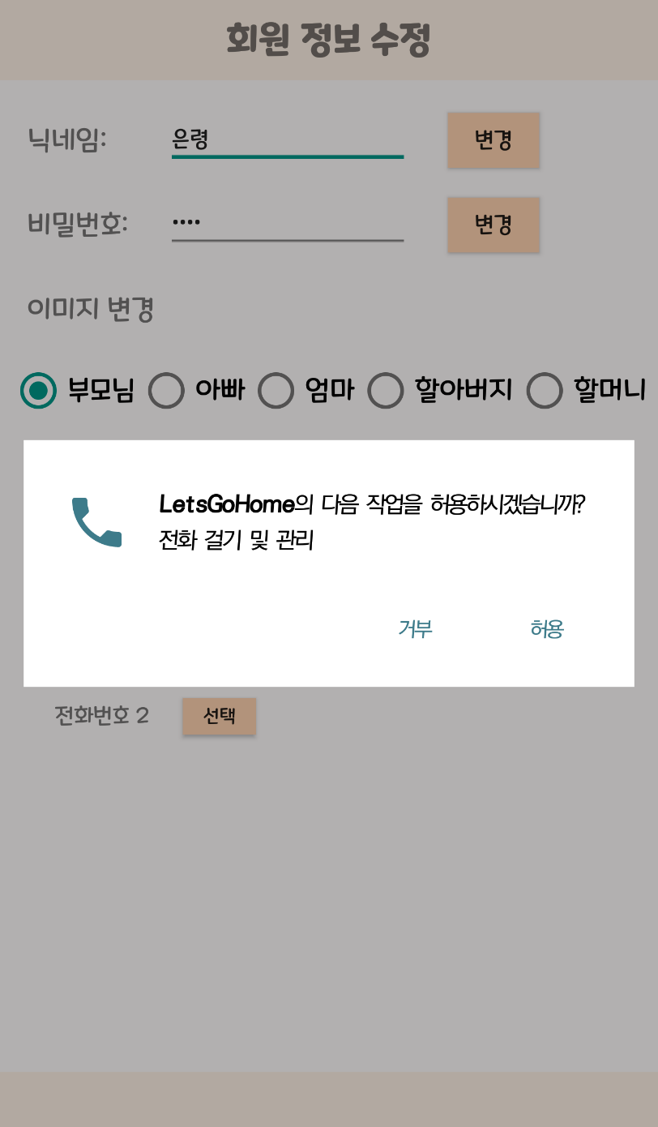
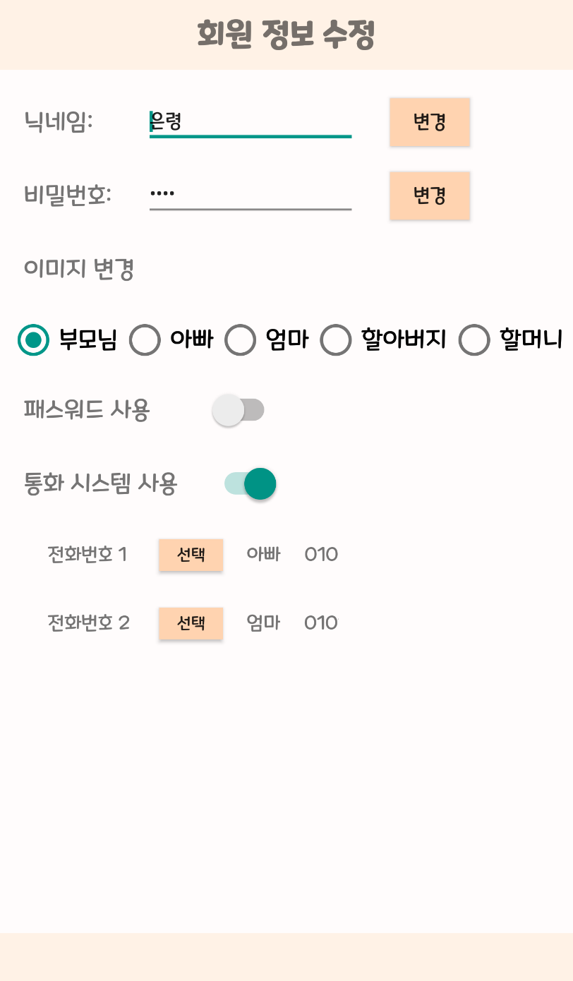
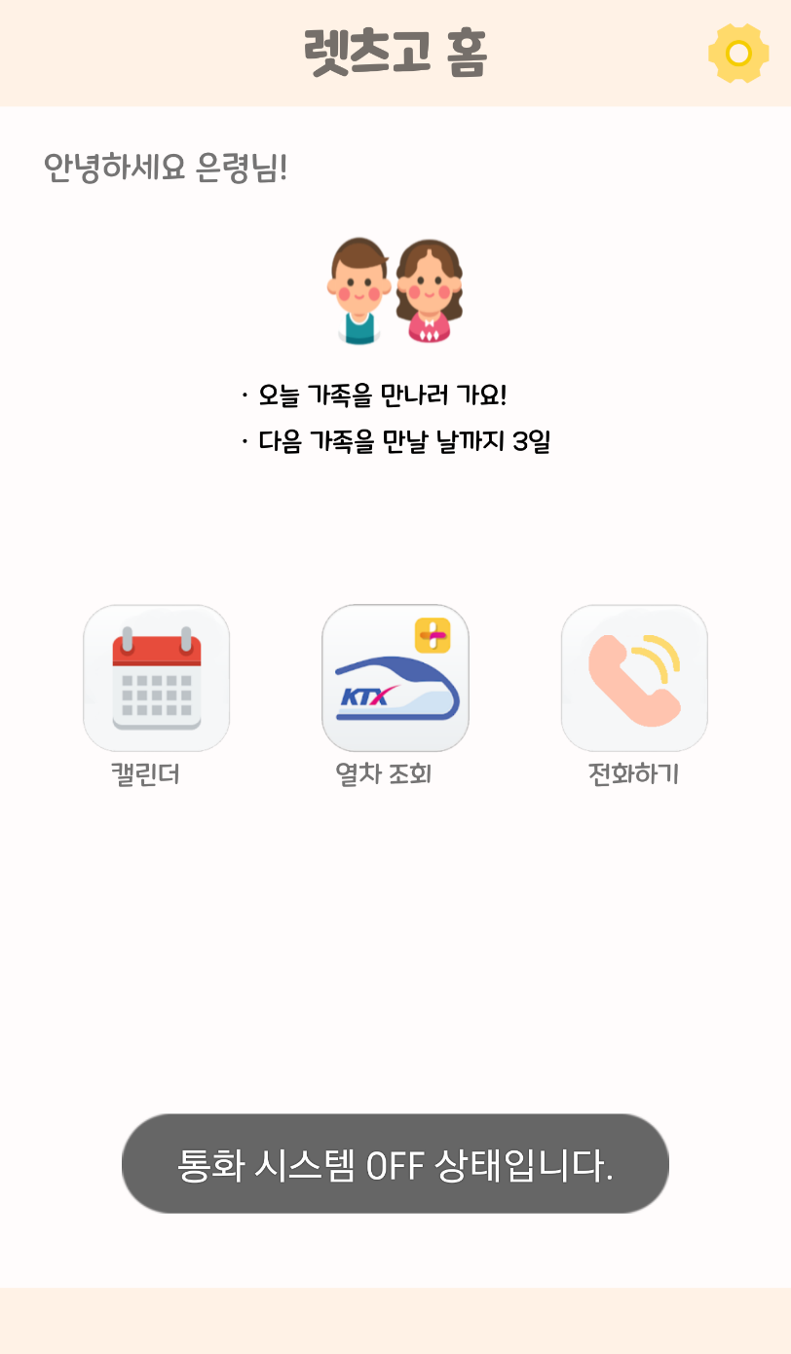
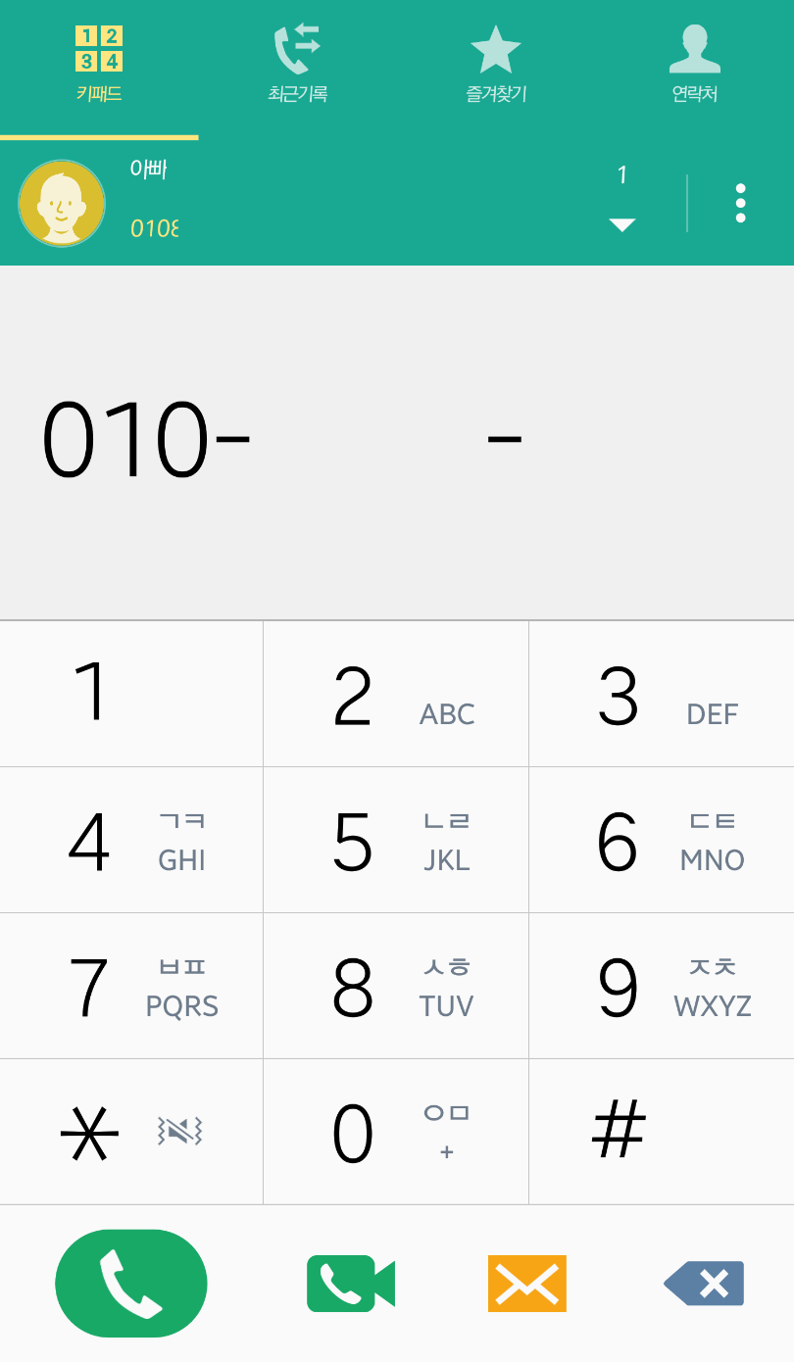
기능 4) 전화 기능
통화 시스템 허용 여부에 따라 Toast Message 띄우기
회원 정보 수정에서 통화 시스템 허용 여부 설정 가능
통화 시스템 허용 설정 시 Permission Check, 허용 한 경우에만 번호 선택 가능
번호 추가 시 CallLog를 읽어 마지막 통화로부터 날짜 출력
전화하기 버튼 클릭 시 목록에서 번호 선택 후 전화 가능

Slide 9
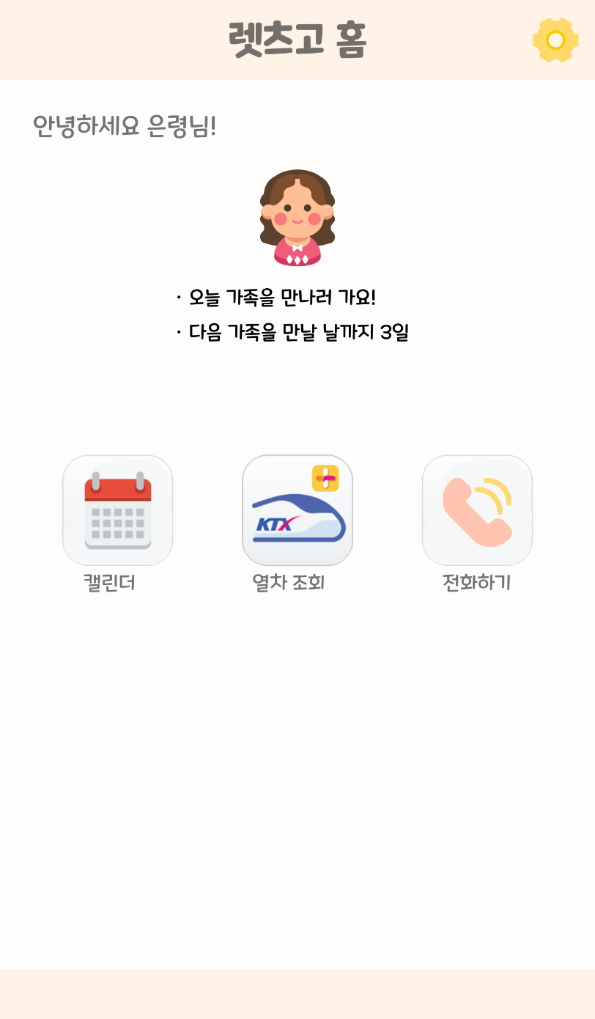
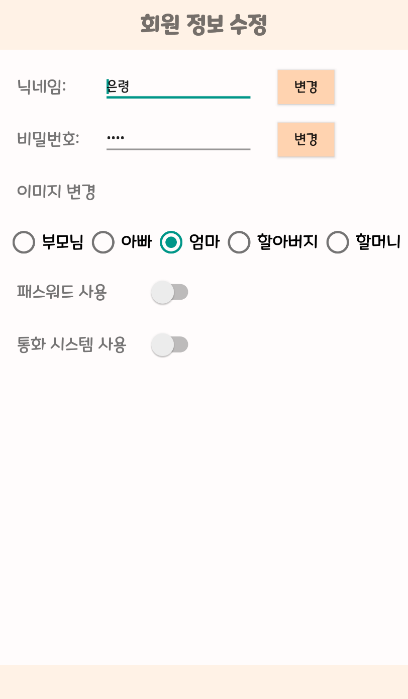

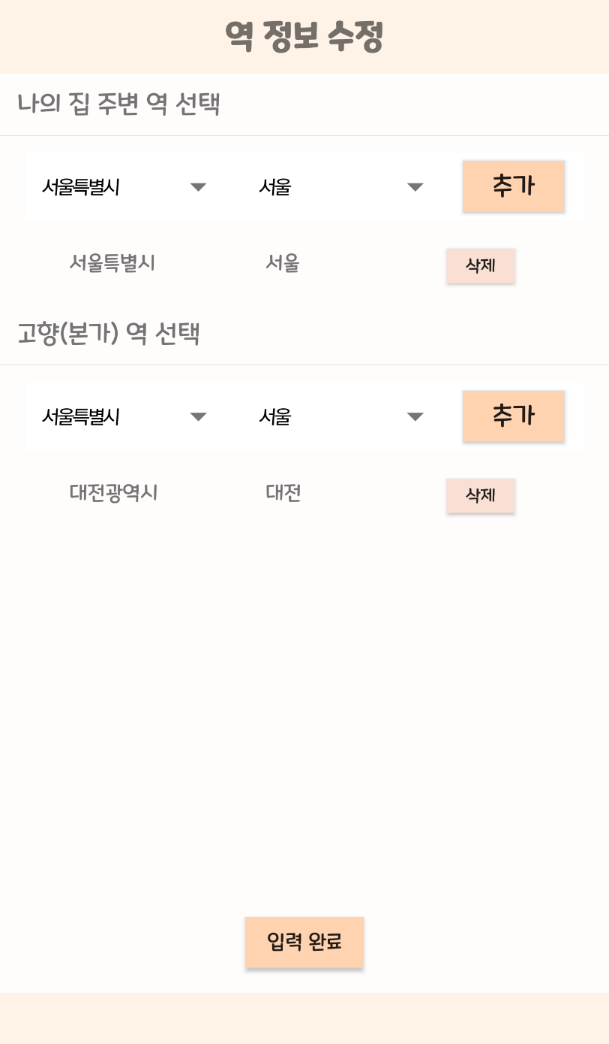
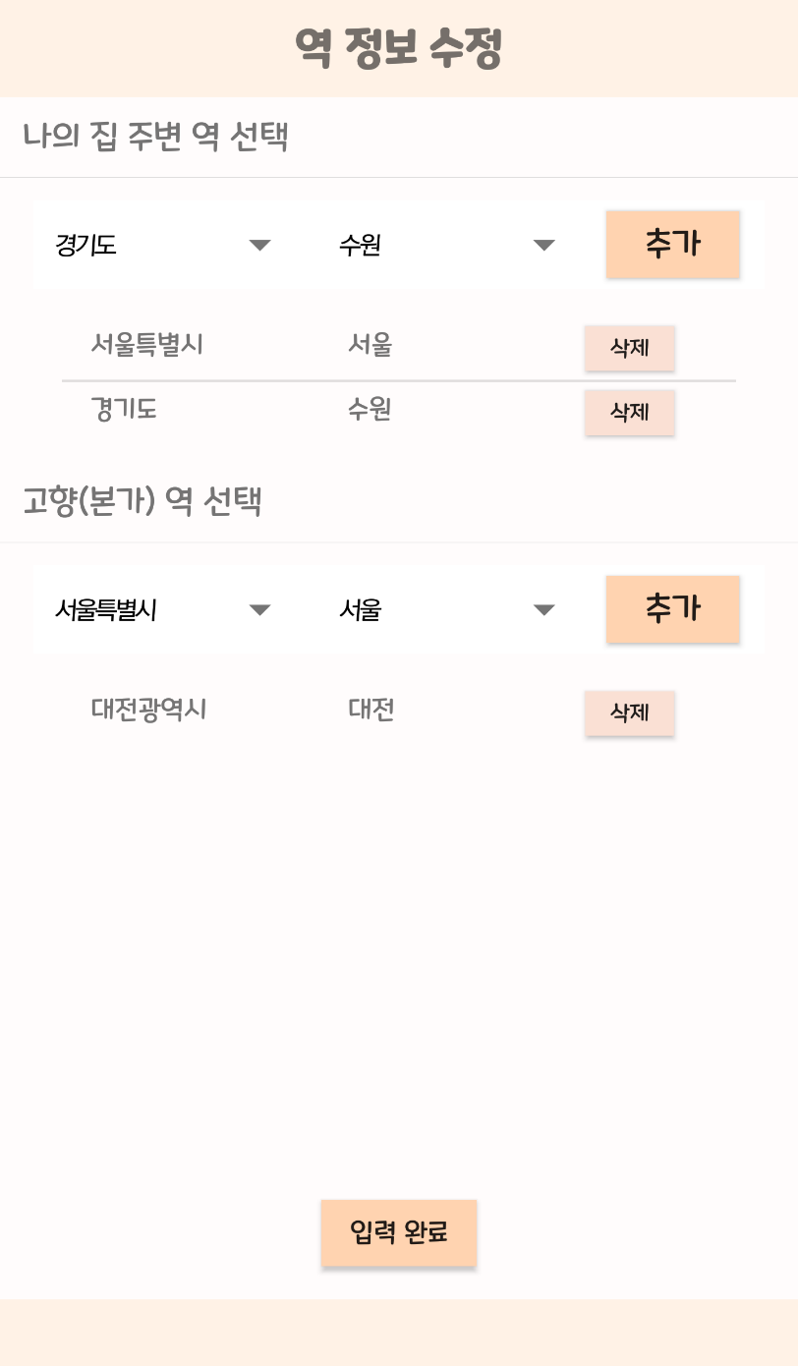
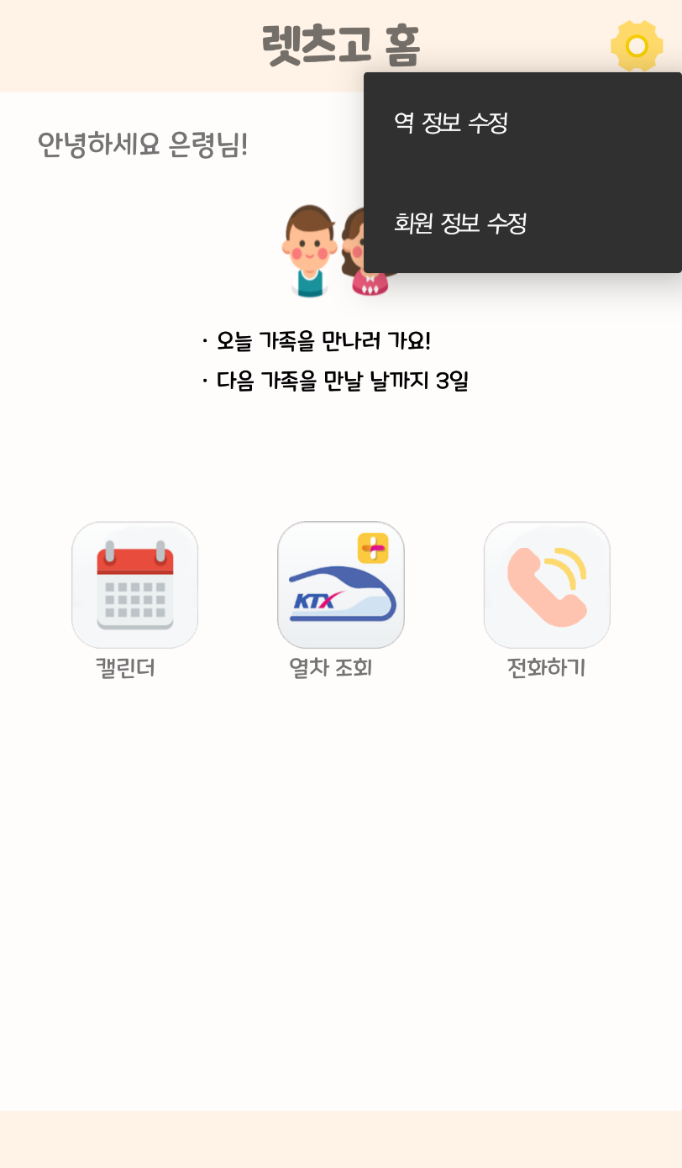
기능 5) 회원 정보 수정
회원 정보 입력 시 설정했던 역 정보 수정
닉네임, 패스워드 수정
메인 페이지 이미지 선택
통화 시스템 허용 여부 설정
어플 잠금 설정

Slide 10
결론 및 데모
# 결과 리뷰
안드로이드 스튜디오가 제공하는 다양한 기능 활용
API 활용 능력 향상
열차정보 API의 한계와 오류
# 개선할 점
API 사용 대신 코레일 페이지 직접 크롤링
구현하지 못한 패스워드 잠금 화면 구현

Slide 11
# 데모 영상

Slide 12
Q & A

Slide 13
THANK YOU!

